Slide 1
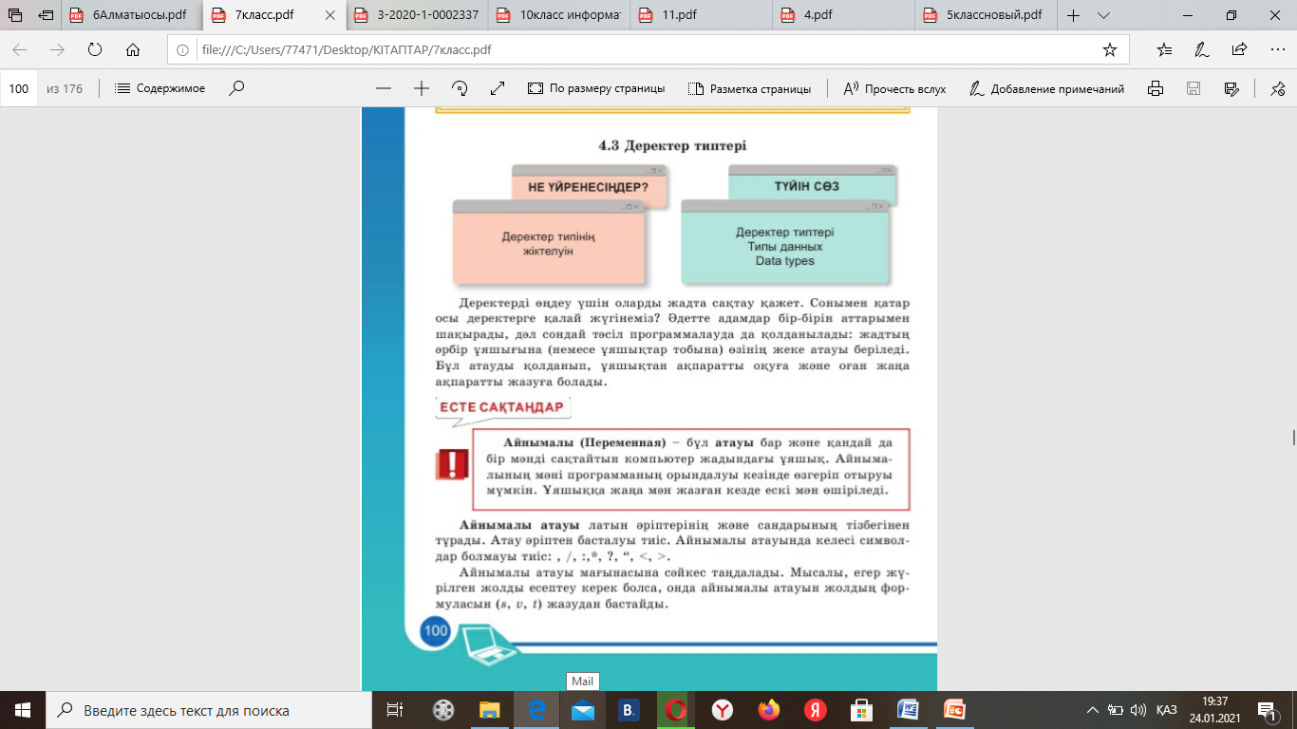
https://youtu.be/lC8Eeg_79LE

Slide 2
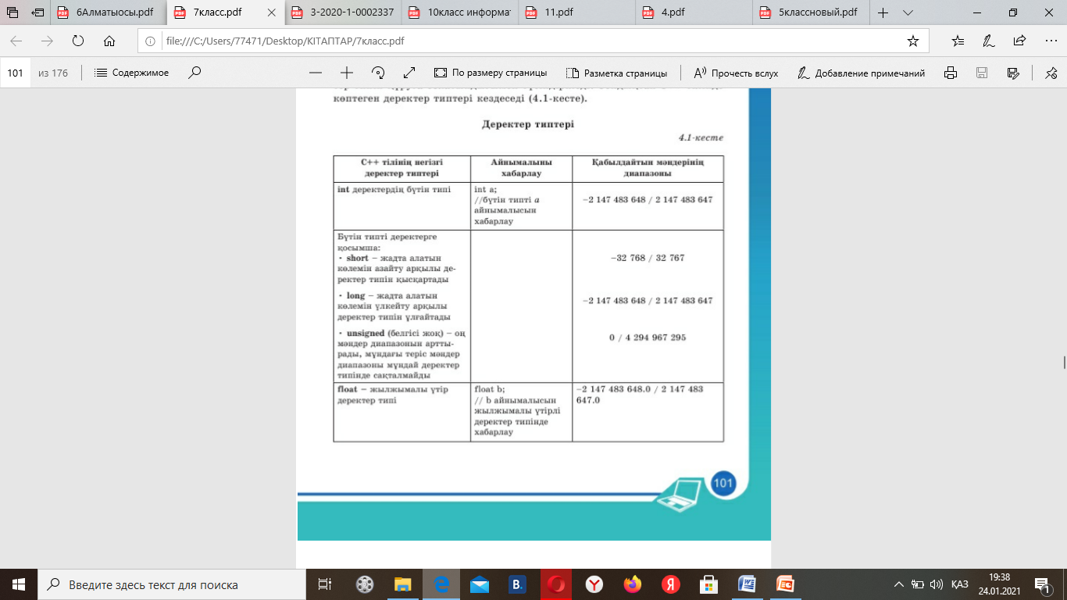

Slide 3
